Slide 1
NAV Sør-Troms
En orientering til NAV Troms og Finnmark brukerutvalg
01.03.22 // prosjektleder Merete Halvorsen
Notes:
Søkelyset på kontinuerlig forbedring og utvikling av tjenester pågår hele tiden i NAV
Denne orienteringen omhandler utvikling av NAV-tjenester i geografiområdet sør, som består av Harstad, Ibestad, Kvæfjord og Tjeldsund.
Et samarbeid som kom i gang med et forprosjekt i desember 2017, med rapport levert 16 april 2018.
Hovedprosjekt kom i gang våren 2021.
Ulike årsaker til at arbeidet er forsinket;
- Pågående kommunesammenslåinger i Troms og Finnmark
- Sammenslåing av fylkesenhetene Troms og Finnmark

Slide 2
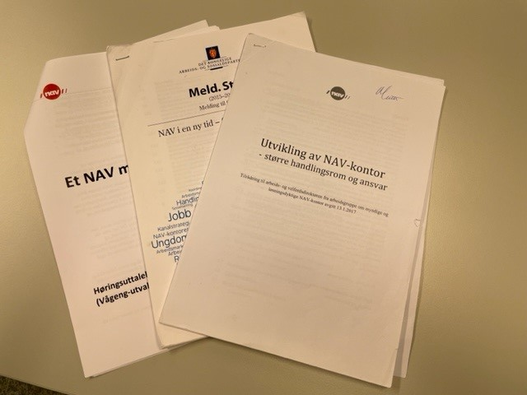
Bakgrunn
Ekspertutvalg – Et NAV med muligheter (2014)
Stortingsmelding 33 – NAV i en ny tid – for arbeid og aktivitet (2015-2016)
Utvikling av NAV-kontor –større handlingsrom og ansvar(2017)
Notes:
Bakgrunn for arbeid med utvikling av NAV-tjenester
Arbeids og sosialdepartementet oppnevnte et Ekspertutvalg i 2014 under ledelse av Sigrun Vågeng, for en helhetlig gjennomgang av arbeids og velferdsforvaltningen..
Utvalget fant at NAV ikke greide å levere gode nok tjenester til innbyggerne/arbeidsgivere
Rapport levert 2014 der det pekes på ny strategisk retning for NAV
1. Rykke nærmere arbeidsmarkedet
2. Større lokal frihet til å tilpasse tjenester til brukernes behov
3. Mindre styring og mer ledelse
4. Økt oppmerksomhet på brukeren, ikke på system
5. Sikre kunnskapsbaserte tjenester og kompetanse i møte med brukeren
Rapporten dannet grunnlaget for Stortingsmelding 33 med hele 55 forskjellige tiltak for å modernisere og forenkle etaten med mål om å få flere i arbeid.
NAV måtte bli mer arbeidsrettet, ha tidligere innsats og komme tettere på brukerne, gi mer gi mer handlingsrom til NAV-kontorene og videreutvikle partnerskapet.
Arbeids- og velferdsdirektoratet nedsatte så en Arbeidsgruppe: Utvikling av NAV-kontor – Større handlingsrom og ansvar:
For å gi bedre tjenester til befolkningen i regionen er et av virkemidlene større og færre NAV-kontor med mulighet for spesialisering og profesjonalisering.
Arbeidsgruppens anbefaling til arbeids- og velferdsdirektøren var i hovedsak:
Flytte myndighet til NAV kontoret – mer myndighet betyr også større ansvar for kvalitet og resultater
Forenkling i ulike oppgaver - arbeidsevnevurdering
Arbeidsrette innholdet i NAV-kontorene – også de kommunale tjenestene
Gode digitale tjenester og god veiledning
Kunnskapsbasert jobbing – gjøre det forskning viser virker
Revitalisering av partnerskapet – tydelig sammen om samfunnsoppdraget: flere i arbeid
Færre og større NAV-kontor – bo- og arbeidsmarkedsregioner, økt kompetanse, reduserer sårbarhet
Viktigere rolle for NAV-leder
I desember 2017 startet vi opp med forprosjektet Utvikling av NAV-kontor – Ny kontorstruktur i Sør-Troms.

Slide 3
Notes:
Langtidsplan for NAV oppsummert i 3 punkt:
Flere i arbeid
Bedre brukermøter
Økt kompetanse

Slide 4
Forprosjekt
Notes:
Forprosjekt utvikling av NAV-tjenester og NAV-kontor.
Prosjekt oppstart desember 2017 og rapport levert 16 april 2018.
Arbeidsgruppen bestod av NAV-ledere i regionen, fire representanter fra de ansatte og en brukerrepresentant.
Styringsgruppen bestod av fylkesdirektør, rådmenn og 2 ansatte representanter.
Referansegruppen bestod av fylkesdirektør, rådmenn, og ordførere.
Heldags arbeidsverksted der alle medarbeiderne i alle fire kommunene(Harstad, Ibestad, Kvæfjord, Skånland) deltok og kom med innspill og forslag til løsning av oppdraget.

Slide 5
Vurdering og konklusjon
Notes:
Med utgangspunkt i tilbakemeldinger fra arbeidsverksted, kartlegging og analyse av faktiske forhold i kommunene og prioriterte kriterier/ områder, så fant vi tre aktuelle modeller for fremtidig organisering:
Vertskommunemodell med et tjenestested
Vertskommunemodell med flere tjenestested
Samarbeidsmodell
På grundig vis vurderte vi fordeler, ulemper og risiko ved den enkelte modell ut fra forskjellige perspektiv, herunder bruker-, medarbeider-, produksjons- og kompetanseperspektiv.
Vurderingene viste at en vertskommunemodell vil legge til rette for spesialisering, støtte opp om arbeidsrettet brukeroppfølging over kommunegrensene.
Modellen gir mulighet til f.eks. å etablere tverrfaglige team over kommunegrensene på prioriterte områder, for eksempel arbeidsmarkedstjenester og for prioriterte grupper, som ungdom, innvandrere og brukere med spesielt tilpasset behov for oppfølging
Med tjenestesteder og tilstedeværelse i alle kommunene er vi tilgengelig for alle innbyggere, også de som ikke er mobile, samt våre samarbeidsparter.
På bakgrunn av vurderingene konkluderte flertallet – et kvalifisert flertall- i arbeidsgruppen med at en vertskommunemodell med flere tjenestesteder som fremtidig organisasjonsmodell.
Mindretallet gikk for en samarbeidsmodell, som ligger tett opp til dagens organisering, men fire resultatenheter.
Vanskelig i praksis. Vi gjorde et seriøst forsøk med å etablere arbeidsmarkedsteam, men det fungerte ikke i praksis.
Men vi har etablert samarbeid på noen fagområder; for eksempel drøftingsmøter der vi drøfter fag og anonymiserte saker.
Det er likevel begrenset sammenlignet med det vi kan få til med et vertskommesamarbeid.

Slide 6
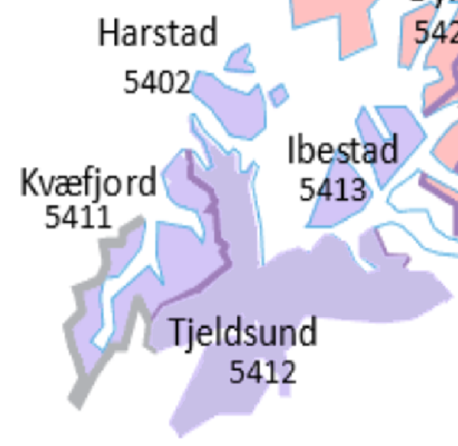
Hovedprosjektet
En organisatorisk enhet vil gi oss den fleksibiliteten vi trenger for å møte fremtidige krav og forventinger fra omverden
Notes:
Hovedprosjektet startet i 2021.
Antall innbyggere i regionen 33 000

Slide 7
Mandat for hovedprosjekt
Flere innbyggere i arbeid og aktivitet – færre på kommunale og statlige ytelser
NAV Sør-Troms skal etablere en løsningsdyktig og moderne organisasjon som bidrar til at flest mulig innbyggere kommer i arbeid og blir selvforsørget. Målformuleringen i prosjektet skal konkretiseres av prosjektgruppen i hovedprosjekt.
Notes:
Oppdraget fra eierne av NAV i Troms og Finnmark -fylkesdirektør og kommunedirektørene i Harstad, Ibestad, Kvæfjord og Tjeldsund.
Bygge et nytt kontor i regionen slik vi konkluderte med i forprosjektet – altså gå fra fire NAV-kontor til ett, med en NAV-leder.

Slide 8
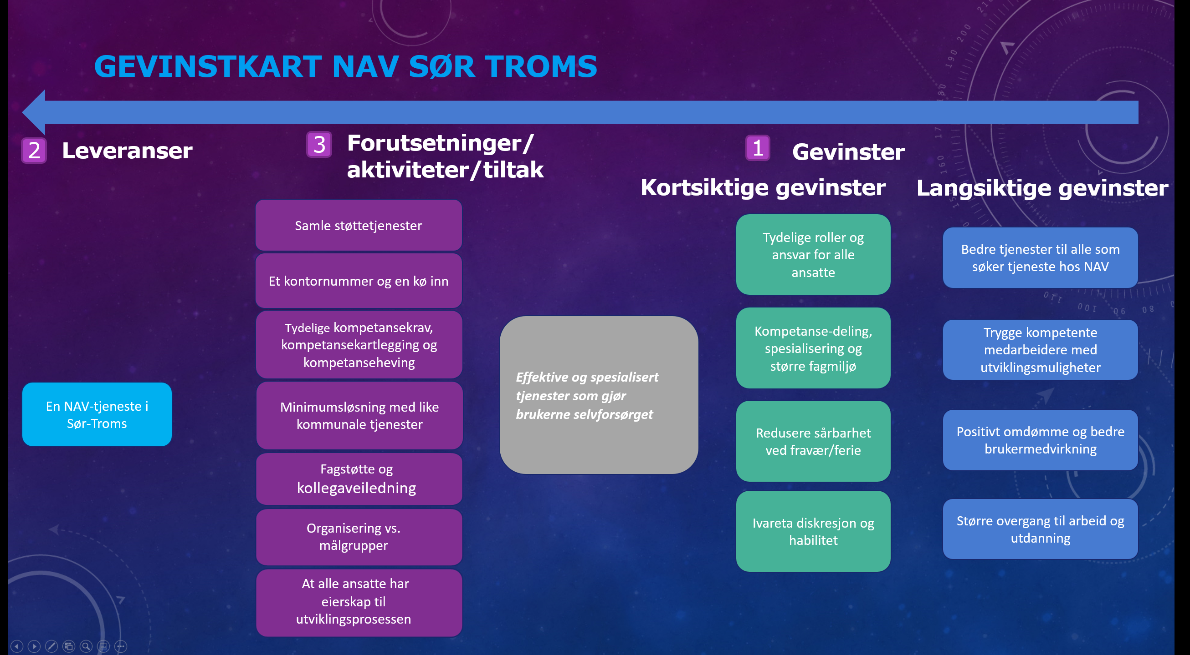
Hva vi ønsker å oppnå med NAV Sør-Troms
Notes:
Forankring av gevinster. Tidlig i prosjektperioden jobbet vi med å kartlegge gevinster ved et vertskommunesamarbeid.
Kart utarbeidet av prosjekt-MBA og prosjektgruppen (NAV-ledere i regionen)

Slide 9
Prosjektorganisasjonen i hovedprosjekt
Prosjekteier: Kommune
direktører og fylkesdirektør
Styrings
gruppe
Kommunal medestemmelse
FYMBA
Prosjektgruppe
Arkiv stat/kommune
Standard/ situasjonsbestemt
Sosiale tjenester
Støttefunksjoner Stat/ kommune
Marked
Prosjektleder
Prosjekt-MBA
Org/ ledelse.Kultur og arbeidsmiljø
Sykefraværs-oppfølging
Publikums-
mottak
Ungdom
Spesielt tilpasset og varig
Minoritetspråklige utenfor EØS
Notes:
Prosjektorganisasjonen i hovedprosjektet
Arbeidsgrupper tverrfaglig sammensatt på viktige fagområder i NAV-kontoret.

Slide 10
Hvordan vi har jobbet i hovedprosjektet
Innføring i tjenestedesign som metode for å skape bedre tjenester til innbyggerne
Arbeidsgruppene fikk følgende mandat:
Kartlegge områder, brukergrupper og antall saker på de ulike områdene
Analysere hvordan en har jobbet med saksbehandling og veiledning på de ulike områdene
Kompetansebehov hos ansatte for å utføre saksbehandling og veiledning for brukere i ulike situasjoner.
Hvordan ivareta unge under 30 år?
Hvilke ulike tiltak bør vi tilby disse brukerne for å komme seg ut i arbeid
Innspill til hva man må ta hensyn til i fremtidig organisering (Nav Sør-Troms)
Notes:
Arbeidsgrupper sammensatt etter fagområder.
Vi skal sette søkelyset på gode brukermøter og tjenester. Tjenestedesign er en fin metodikk i så måte. En strukturert metode og tenkemåte.
Vi spør de som mottar tjenestene hvordan om deres opplevelse.
NAV gjennomfører analyser av omverden, herunder brukerbehov og innbyggerforventninger til NAV. Denne analysen har vi lagt til grunn for det arbeidet som er gjort i arbeidsgruppene.
Ledere må utvikle kultur og kompetanse for innovasjon, der man har mot til å tenke nytt og lærer av feil og suksesser.
Som eksempel: Veikart for tjenesteinnovasjon (KS) for å skape bedre tjenester til innbyggerne.
Veikartet har 6 faser: Forankring – innsikt – tjenesteutvikling – pilotering – overgang til drift – ny praksis.
Altså fra behovet oppstår til ny praksis er satt i drift.

Slide 11
Prinsipper for NAV Sør-Troms
• Bruker i fokus – brukerreisen skal være styrende for organisering
• Myndiggjorte medarbeidere – beslutninger tas der kunnskapsgrunnlaget er størst
• Kunnskapsbasert og spesialisert arbeidsrettet oppfølging
• Tillitsbasert og utviklingsorientert ledelse (kompetanseledelse)
• Fullverdige NAV-tjenester på alle lokasjoner
• Helsefremmende arbeidsplass
Notes:
Vi er enig om følgende prinsipper for hvordan vi skal jobbe i det nye kontoret.

Slide 12
Organisasjonskart NAV Sør-Troms
NAV-leder
Stab/Støtte
Ungdom
Over 30 år
Sykefraværsoppfølging og inkludering
Markedsinkludering og rekruttering
Notes:
Stab-støtte/ internservice/ kontorservice:
Skal bidra til å gjøre arbeidsdagen enklere for ledere og ansatte. I denne avdelingen ligger hovedoppgaver som økonomi, post og dokumenthåndtering, HR, HMS. Saksbehandling, herunder forberedelser og ferdigstillelse av saker til MBA, AMU o.l.
Ungdomsavdelingen: Helhetlig oppfølging av ungdommer under 30 år, dvs alle innsatsområder, alle former for tiltak og ytelser. Skal spesialiserer seg på oppfølging av ungdommer. Samarbeid med VGS m.fl.
Avdelingen Over 30 år: Helhetlig oppfølging for personer med behov med spesielt tilpasset og varig oppfølging. AAP, Sosial, KVP, tiltakspenger. Forebyggende virksomhet som frivillig øk. Disponering og gjeldsrådgivning (her samarbeid med de andre avdelingene).
Avdeling for sykefraværsoppfølging og inkludering: oppfølging av sykemeldte og oppfølging etter maksdato
Avdeling for markedsinkludering og rekruttering: i denne avdelingen er jobbspesialistene plassert, i tillegg til markedskoordinator/ markedsrådgiver. Vi ønsker å øke kompetanse på markedsarbeid, behov i arbeidsmarkedet. Jobbe tettere på arbeidsgivere. Uten dem får vi lite til i nVA.
Protokoll signert 15 februar med prosjekt-MBA.

Slide 13
NAV Sør-Troms fra 1. april 2022
Notes:
Dimensjonering av årsverk er gjennomført. Hvor mange årsverk kreves i den enkelte avdeling for å kunne tilby gode tjenester.
Innplassere alle ansatte og avdelingsledere i nye roller/ stillinger er gjennomført
Noe jobber vi fortsatt med: Få på plass gode samhandlingsrutiner/ andre rutiner i kontoret, nye maler, praktiske løsninger osv.

Slide 14
Takk for oppmerksomheten!

